Slide 1

Linux Developing Primer
Zhou Zhou
2014/6/20

Slide 2
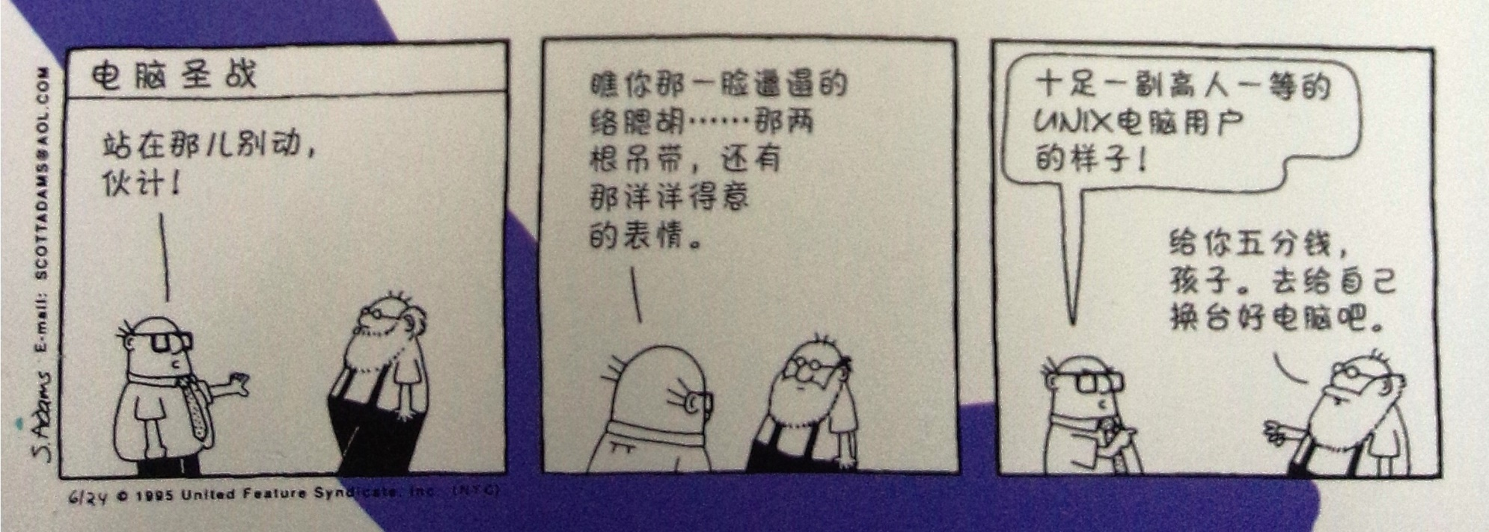
Why Linux
What do we need to know?

Slide 3
Agenda
<Part 1> Linux overview
<Part 2> Linux Programming
<Part 3> Linux Device Drivers

Slide 4
<Part 1>Linux overview
  Linux Introduction
  Embedded Linux
  Why Embedded Linux?
  Linux Command

Slide 5
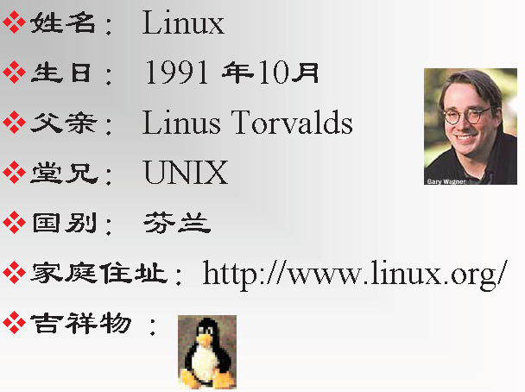
Linux Overview ---- History

Slide 6
Linux Overview ---- Feature
Free
Open Source(GPL)
Network
Stable
Robust
Powerful
File System

Slide 7
Linux Overview ---- Distributions
Red Hat: http://www.redhat.com/
Mandrake: http://www.mandrakelinux.com/
Debian: http://debian.org/
Fedora Core: http://fedora.redhat.com/
Ubuntu: http://www.ubuntu.org

Slide 8
Linux Overview ---- Install Ubuntu
For Android, the recommended version of Java is now 7 and Ubuntu is now 12.04.

Slide 9
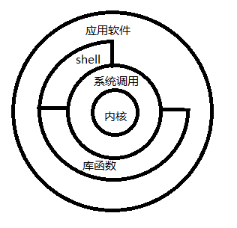
Linux Overview ---- Shell
Well known shells
  sh
  csh
  tcsh
  bash

Slide 10
Linux Overview ---- Shell
bash相关文件
  /etc/profile, /etc/bashrc
  $HOME/.bash_profile, $HOME/.bashrc
shell环境变量设置
  export
  export PATH=/usr/java/default:$PATH

Slide 11
Linux Overview ---- File System
Almost everything in Unix/Linux is file.
Even directories are files: contain a list of files and directories
6 kind of files:
  Regular file
  Directory file
  dev files
    char dev
    block dev
  symbolic link
  FIFO (pipe)
  socket

Slide 12
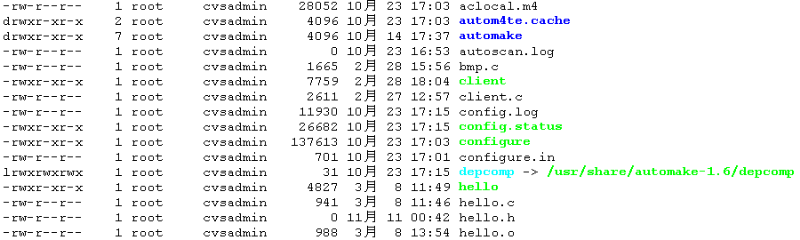
Linux Overview ---- File System
一个文件有三种所有关系 (owner)
  owner, group, others
一个文件有三种权限 (mode)
  read, write, execute

Slide 13
Linux Overview ---- File System
/bin：存放最常用命令
/boot：启动Linux的核心文件
/dev：设备文件
/etc：存放各种配置文件
/home：用户主目录
/lib：系统最基本的动态链接共享库
/mnt：一般是空的，用来临时挂载别的文件系统
/proc：虚拟目录，是内存的映射
…..

Slide 14
Linux Overview ---- Embedded Linux
“Embedded Linux From Scratch”
  http://free-electrons.com/
Commercial Embedded Linux distributions
  MontaVista TimeSys ….
RT Linux (AReal-Time Linux)
  RTAI
uClinux

Slide 15
Linux Overview ---- 选择嵌入式系统的的考量
应用
  是否有网络或丰富的TCP/IP协议的要求
  是否有类似桌面系统的图形要求
实时性
  是否有软实时/硬实时要求
可靠性
CPU 的种类
价格，技术支持和服务
是否可以得到源代码,kernel and application
开发工具

Slide 16
Linux Overview ---- Linux的基本命令(1)
ls 列出目录和文件
pwd 显示当前目录
cd 切换目录
mkdir /rmdir 创建/删除目录
cp/mv 复制/移动文件
rm 删除文件
cat 显示文件内容
man/info 帮助

Slide 17
Linux Overview ---- Linux的基本命令(2)
mount/umount 安装/卸载文件系统
mke2fs 格式化ext2文件系统
ifconfig 设置/显示IP地址
route 路由设置
dd 复制文件并进行格式转换
mknod 创建设备文件节点
chmod 更改文件属性
gzip 压缩文件

Slide 18
Linux Overview ---- Linux的基本命令(3)
ps 列出进程
kill 杀死进程
df 检查文件系统空间占用情况
du 统计目录占用的磁盘空间
ln 创建链接文件
find 目录搜索
grep 文件内容搜索

Slide 19
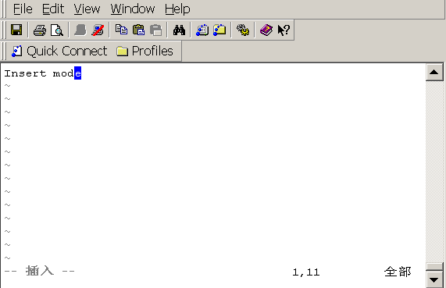
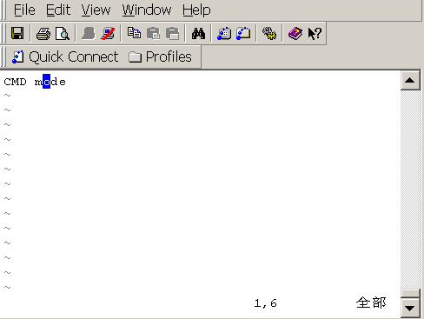
Linux Overview ---- vi使用
从命令模式→输入模式,使用插入命令“i”
退出输入模式或取消命令,“ESC”
i
ESC

Slide 20
Linux Overview ---- shell脚本
类似dos的批处理文件，是一些命令的集合
第一行以“#!/bin/sh”开始
每行一条命令
文件属性必须加上可执行属性

Slide 21
<Part 2>Linux Programming
  GCC的使用
  Makefile的编写
  GDB的使用

Slide 22
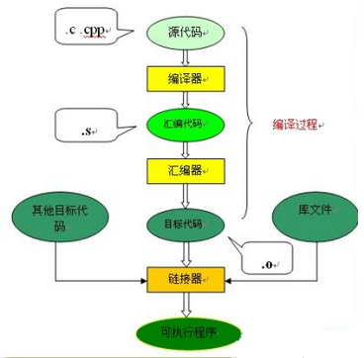
Linux Programming ---- 用GCC编译简单程序
#include <stdio.h>
int main()
{
printf(“Hello, Linux!\n”);
return 0;
}
gcc hello.c
./a.out
Hello Linux!

Slide 23
Linux Programming ---- GCC选项
预处理器：将.c 文件转化成 .i文件，使用的gcc命令是：gcc -E，对应于预处理命令cpp；
编译器：将.c/.h文件转换成.s文件，使用的gcc命令是：gcc -S，对应于编译命令 cc -S；
汇编器：将.s 文件转化成 .o文件，使用的gcc 命令是：gcc -c，对应于汇编命令是 as；
链接器：将.o文件转化成可执行程序，使用的gcc 命令是： gcc，对应于链接命令是 ld

Slide 24
Linux Programming ---- why makefile
如果一个工程有8个c文件，和3个头文件
  如果这个工程没有编译过，那么我们的所有c文件都要编译并被链接。
  如果这个工程的某几个c文件被修改，那么我们只编译被修改的c文件，并链接目标程序。
  如果这个工程的头文件被改变了，那么我们需要编译引用了这几个头文件的c文件，并链接目标程序。
这时候如果有makefile存在，我们只用一个make命令就可以完成

Slide 25
Linux Programming ---- Makefile规则
target ... : prerequisites ...
command
...
...
target可以是一个object file(目标文件)，也可以是一个执行文件，还可以是一个标签（label）。
prerequisites就是，要生成那个target所需要的文件或是目标。
command也就是make需要执行的命令。（任意的shell命令）
Makefile学习

Slide 26
Linux Programming ---- GDB的使用
请参阅相关资料自行练习！

Slide 27
<Part 3>Linux Device Drivers
  基本原理
  内核模块
  设备驱动的结构
  Linux 2.6内核设备模型
  中断处理

Slide 28
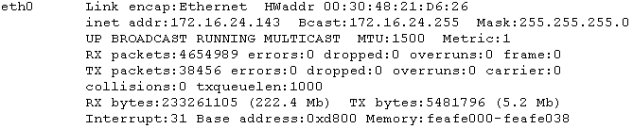
LINUX设备的分类
字符设备
  串口，终端，触摸屏
  ls -l /dev/ttyS0
  crw-rw-rw- 1 root uucp 4, 64 4月 1 19:56 /dev/ttyS0
块设备
  FLASH，RAMDISK，硬盘
  ls -l /dev/mtdblock3
  brw-r--r-- 1 505 505 31, 3 Feb 19 2005 /dev/mtdblock3
网络设备
  ifconfig -a

Slide 29
设备文件与设备号
用户通过设备文件访问设备
每个设备用一个主设备号和次设备号标识

Slide 30
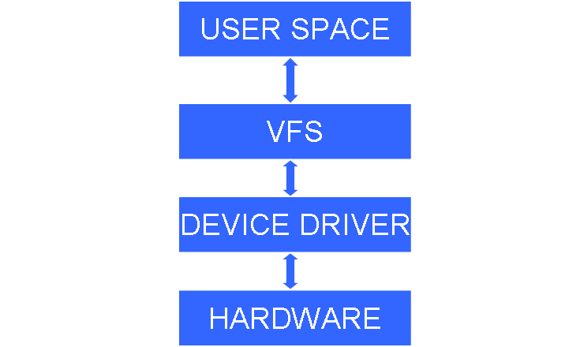
设备驱动的功能
管理I/O设备
上层软件的抽象操作与设备操作的转换

Slide 31
<Part 3>Linux Device Drivers
  基本原理
  内核模块
  设备驱动的结构
  Linux 2.6内核设备模型
  中断处理

Slide 32
内核模块
Linux内核运行时动态扩展的一种技术
一组可以动态加载/卸载的代码
Linux驱动以内核模块的方式实现

Slide 33
LINUX内核模块的框架
static int init_routine (void)
{
…
}
void cleanup_routine(void)
{
…
}
module_init(init_routine);
module_exit(cleanup_routine);
MODULE_LICENSE("GPL");

Slide 34
内核模块的编译和加载
Kconfig
Makefile

Slide 35
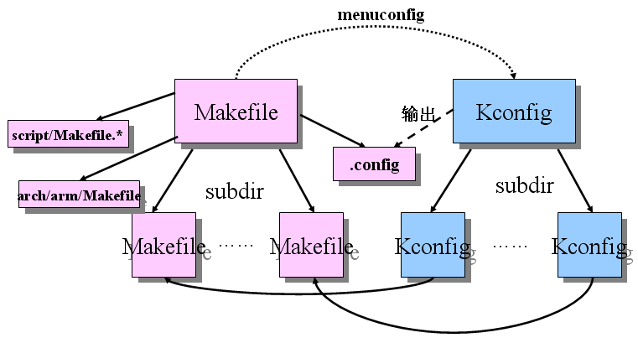
Kconfig与Makefile的关系

Slide 36
Kconfig
语法
config <symbol>
<config options>
config options
  类型定义
  依赖性定义
  帮助定义

Slide 37
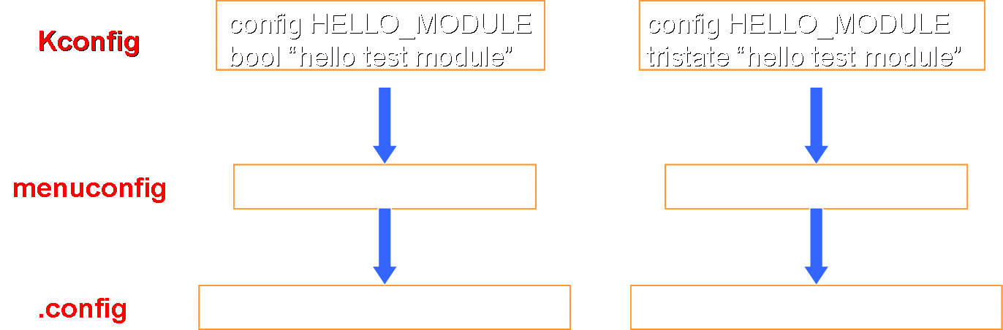
Kconfig示例
Notes:
每个config菜单项都要有类型定义，bool：布尔类型， tristate三态：内建、模块、移除， string：字符串， hex：十六进制， integer：整型

Slide 38
Makefile示例
定义示例
  obj-y += hello.o
  obj-m += hello.o
  obj-$(CONFIG_HELLO_MODULE) += hello.o
编译
  make -C <PATH_TO_KERNEL> M = $PWD modules

Slide 39
<Part 3>Linux Device Drivers
  基本原理
  内核模块
  设备驱动的结构
  Linux 2.6内核设备模型
  中断处理

Slide 40
设备驱动的结构
驱动与内核的接口
  注册/卸载
  VFS接口
  数据交互
  中断注册
硬件设备接口
  硬件探测
  初始化
  读写访问
  设备控制

Slide 41
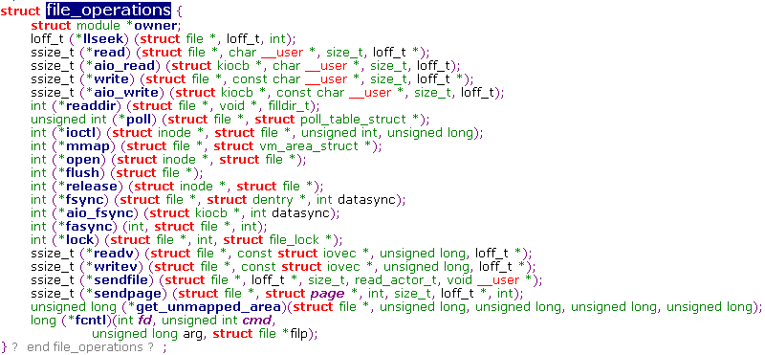
设备驱动与VFS的接口

Slide 42
简单字符设备驱程的框架
static struct file_operations driver_fops = {
…
};
int __init init_routine (void)
{
…
cdev_add(…);
return 0;
}
void cleanup_routine(void)
{
cdev_del(…);
}

Slide 43
内核与用户空间数据交换方法
copy_to_user(void __user *to, const void *from, unsigned long n);
copy_from_user(void *to, const void __user *from, unsigned long n);

Slide 44
<Part 3>Linux Device Drivers
  基本原理
  内核模块
  设备驱动的结构
  Linux 2.6内核设备模型
  中断处理

Slide 45
Linux 2.6内核设备模型
Linux 2.6内核在整个系统范围内对硬件设备进行抽象，建立了一个统一的设备模型
四个重要的数据结构
  struct kobject
  struct kset
  struct kobj_type
  struct subsystem

Slide 46
<Part 3>Linux Device Drivers
  基本原理
  内核模块
  设备驱动的结构
  Linux 2.6内核设备模型
  中断处理

Slide 47

中断处理
什么是中断
Linux中的中断处理
  中断处理程序的编写
  中断处理程序的注册与释放

Slide 48
工作推后执行的机制
中断处理程序要求短小，处理快。
为了尽快处理中断，以免发生中断丢失，实时性要求不高的工作推后执行。
给LINUX带来实时性不好恶名的bottom half机制在2.6内核中已不再使用。

Slide 49
工作推后执行的机制
软中断
Tasklet
工作队列(work queue)

Slide 50
软中断
执行频率或连续性要求很高的强实时性系统工作，一般不用。
HI_SOFTIRQ 优先级高的tasklets
TIMER_SOFTIRQ 定时器软中断
NET_TX_SOFTIRQ 网络数据包TX
NET_RX_SOFTIRQ 网络数据包RX
SCSI_SOFTIRQ SCSI软中断
TASKLET_SOFTIRQ tasklets软中断

Slide 51
tasklets
最常用的延迟执行机制，与软中断类似
通过软中断实现，接口更简单

Slide 52
工作队列(work queue)
将工作交给内核线程执行
允许重新调度或睡眠
通常可以用内核线程代替
与tasklet使用的区别
  若推后执行的任务不需要休眠➔taklet/softirq

Slide 53
Q&A

